Slide 1
Curso de Ciência da Computação
Algoritmos e Programação de Computadores 2per
Programação Orientada a Objetos
POO
Profa. Fernanda dos Santos Cunha

Slide 2
Herança – Construtores
Quando um objeto de uma classe derivada é instanciado o construtor da sua classe base é chamado anteriormente ao seu construtor
Se esta classe base for derivada de outra classe, o processo se repete recursivamente até que uma classe não derivada seja alcançada
  Processo essencial para consistência do objeto recém criado

Slide 3
Herança – Construtores
Ex. construtores sem parâmetros:
class Base(){
int atrib;
public:
Base(){ atrib = 0; }
int getAtrib() { return atrib; }
void setAtrib(int a) { atrib = a; }
}
class Deriv : public Base{
float atribDeriv;
public:
Deriv(){ atribDeriv = 0; }
...
}

Slide 4
Herança – Construtores
Ex. construtores com parâmetros:
class Base(){
int atrib;
public:
Base(int a){ atrib = a; }
...
}
class Deriv : public Base{
float atribDeriv;
public:
Deriv(float b, int a) : Base(a) {
atribDeriv = b; }
...
}

Slide 5
Herança – Construtores
Se a classe base não possuir construtor sem parâmetro, a classe derivada tem que obrigatoria-mente declarar um construtor, mesmo q seja vazio:
class Base(){
int atrib;
public:
Base(int a){ atrib = a; }
...
}
class Derivada : public Base{
float atribDeriv;
public:
Derivada() : Base(0) {} // obrigatório!!!
...
}

Slide 6
Herança: pública x privada
Por default as heranças são private. Desta forma todos os atributos herdados tornam-se private na classe derivada, independente da sua visibilidade na classe base.
Usa-se herança public para que os atributos public e protected herdados assim permaneçam na classe derivada.

Slide 7
Classe Concreta x
Classe Abstrata
Classe Concreta é uma classe que pode ser instanciada diretamente, ou seja, a partir dela pode-se criar objetos
Classe Abstrata é uma classe que NÃO pode ser instanciada diretamente, ou seja, a partir dela não se pode criar objetos
Num sistema acadêmico, faz sentido criar objetos da classe Pessoa ??
  Se não faz, então Pessoa é uma classe Abstrata

Slide 8
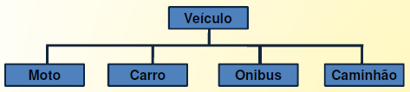
Classe Abstrata
Motivação
  Especificação de interface, ou herança de tipo
  Manipulação de objetos utilizando recurso de polimorfismo (veremos em breve)
  Assim, pode-se definir classes genéricas para representar superconjunto de subclasses, que por sua vez vão representar os objetos em si

Slide 9
Classe Abstrata
Em C++, Classe Abstrata é aquela que apresenta pelo menos um método virtual puro !!! => É um método que não apresenta implementação, apenas a definição de sua assinatura:
  class Stack {
  ...
  public:
  virtual void push(int) = 0;
  virtual int pop() = 0;
  virtual int empty() = 0;
  }
  Sempre será preciso redefinir o(s) método(s) virtual(ais) na(s) classe(s) derivada(s) !!!

Slide 10
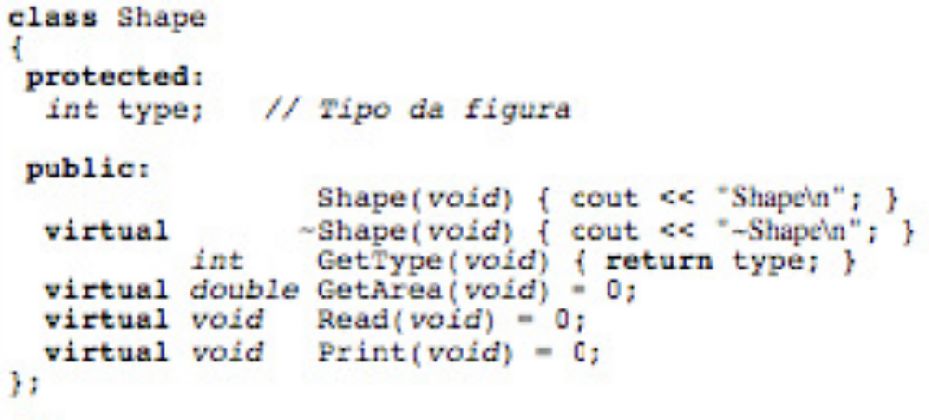
Classe Abstrata – Shape
Métodos virtuais puros = classe abstrata

Slide 11
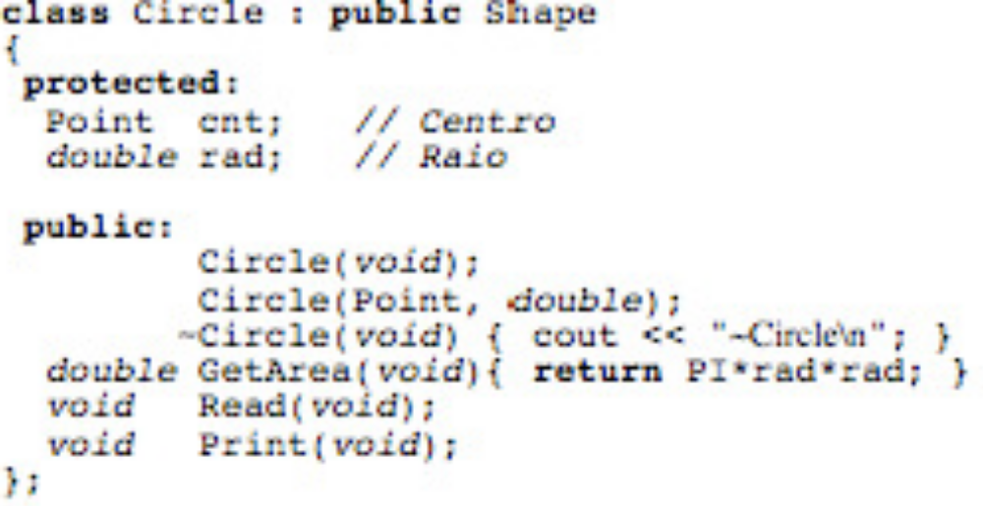
Subclasse Circle
Redefinição do método virtual puro GetArea para a classe Circle

Slide 12
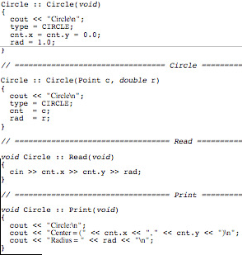
Circle
Redefinição de Read e Print

Slide 13
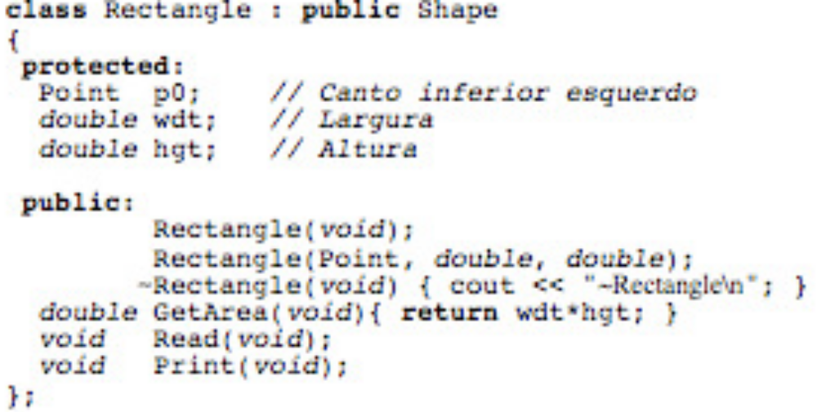
Subclasse Rectangle
Redefinição do método virtual puro GetArea para a classe Rectangle

Slide 14
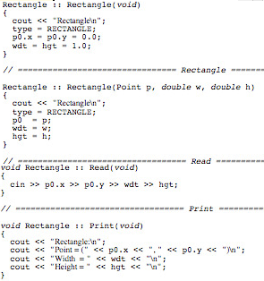
Rectangle
Redefinição de Read e Print

Slide 15
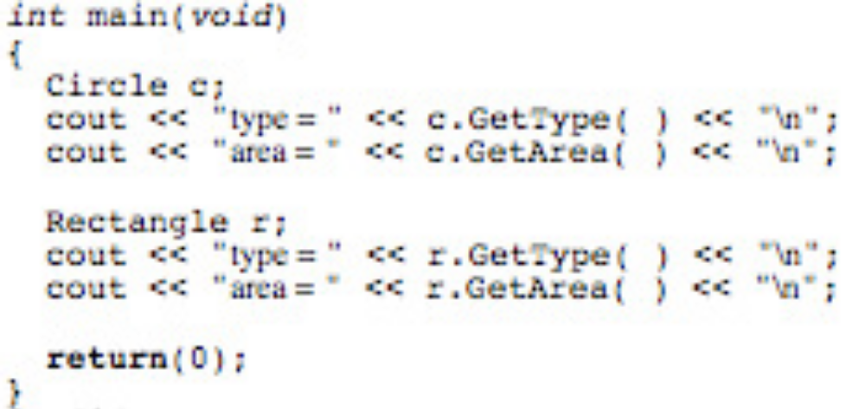
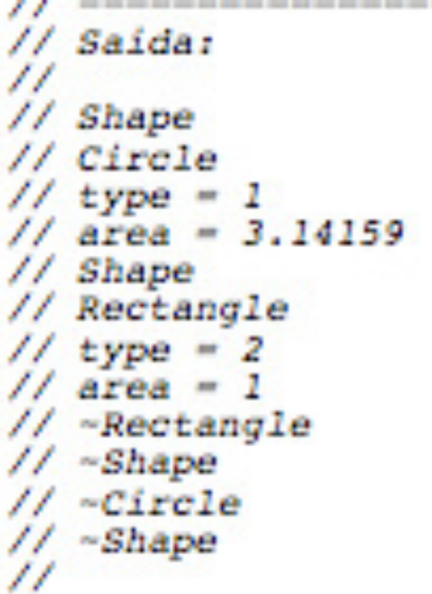
Finalizando, o main
Pode-se criar algum objeto a partir de Shape ?
NÃO !!! Pq é classe abstrata, não gera objeto.

Slide 16
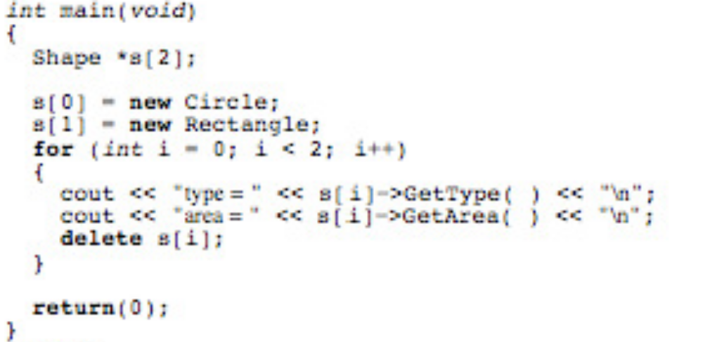
E como ficaria se...
Criar objetos a
partir de ponteiros para Shape ???
OK, via Polimorfismo !!!

